Slide 1
Українська мова
2 клас
Досліджую речення
Урок 97
Розрізняю окличні і неокличні речення

Slide 2
Налаштування на урок
Сьогодні в нас урок звичайний,
Та вчить багато нас чому.
Хай буде він для нас повчальний!
За це подякуєм йому!

Slide 3
Вправа «Інтонація»
Прочитай з різною інтонацією речення-вітання
«Добрий день!»
сумно
з питанням
з гнівом
замріяно
з радістю
Як ти гадаєш, чому попри однаковий зміст речень ми сприймаємо їх по-різному?
На якій інтонації тобі хотілося б залишитися?

Slide 4
Вправа «Мікрофон»
Які речення ти знаєш?
Які речення називають розповідними?
Які розділові знаки ставимо в кінці розповідного речення?
Які речення називаються питальними?
Придумай розповідне речення, перетвори його на питальне.
Які розділові знаки ставимо в кінці питального речення?
Які розділові знаки ставимо в кінці спонукального речення?
Я вивчаю тему «Речення».
Яку тему ти вивчаєш?

Slide 5
Гра «Склади речення»
1. Нарешті прийшла весна.
1. весна, прийшла, Нарешті
2. На деревах і кущах розпускаються бруньки.
2. розпускаються, На деревах, бруньки, і кущах
3. Прокидаються весняні квіти.
3. квіти, Прокидаються, весняні
4. співають, пташки, Весело
4. Весело співають пташки.
5. радіє, весні, Усе
5. Усе радіє весні!
Поміркуй, чому в кінці останнього речення стоїть знак оклику?

Slide 6
Повідомлення теми уроку
Сьогодні на уроці української мови ми дізнаємось про речення, різні за інтонацією. Будемо вчитися розрізняти окличні й неокличні речення.
Інтонація грає важливу роль у мовленні людини. Інтонація пов’язана з метою висловлювання і має спеціальне позначення на письмі.

Slide 7
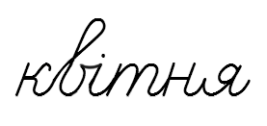
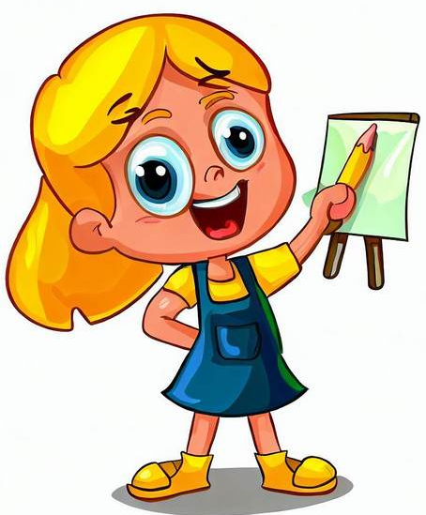
Словникова робота
Прочитай слова. Що вони позначають? Розташуй їх у алфавітному порядку і запиши. Постав наголоси в словах. Які дні тижня пропущені?
Недíля, понедíлок, п’ятниця, середа, четвер.
Понедíлок, середа, четвер, п’ятниця, недíля.
У нього сім п’ятниць на тиждень.
Прочитай речення. Поясни, як ти його розумієш? Запиши цей вислів.

Slide 8
Прочитай виразно речення, які записали Родзинка і Ґаджик.
На дорозі багато машин.
Дорогу переходь уважно.
На дорозі багато машин!
Дорогу переходь уважно!
Проведи дослідження!
Поясни, чим відрізняються речення в лівій і правій колонках.
Які з них треба читати з сильним почуттям?
Як думаєш, у якій колонці подано окличні речення? Перевір свою думку за правилом.
Підручник.
Сторінка
118

Slide 9
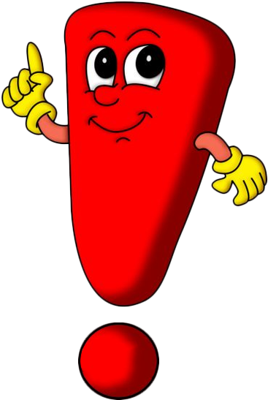
Пам'ятка
Окличні речення вимовляються із сильним почуттям радості, захоплення, здивування, гніву, страху, застереження.
У кінці окличних речень ставимо знак оклику.
Підручник.
Сторінка
119

Slide 10
Самостійна робота. Прочитай речення
Як вимовляються питальні, окличні речення?
Як ти поживаєш
Ура У нас канікули
Коли цвітуть проліски
Хлопчики грали у футбол
Гол Ми перемогли
Запиши речення. Постав розділові знаки в кінці кожного.
Підручник.
Сторінка
119

Slide 11
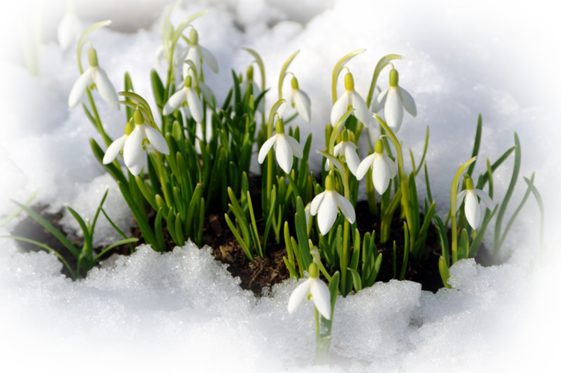
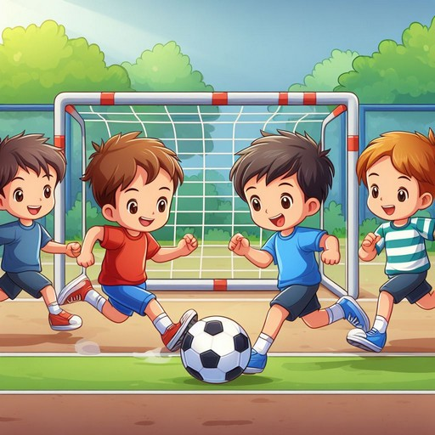
Перевір свою роботу
Знайди серед записаних речень окличні. Підкресли їх

Slide 12
Розглянь малюнки
Склади за кожним окличне речення
Не грайся м’ячем біля дороги!
Мамо, вітаю зі святом!
Обережно, не намочи ноги!
Підручник.
Сторінка
119

Slide 13
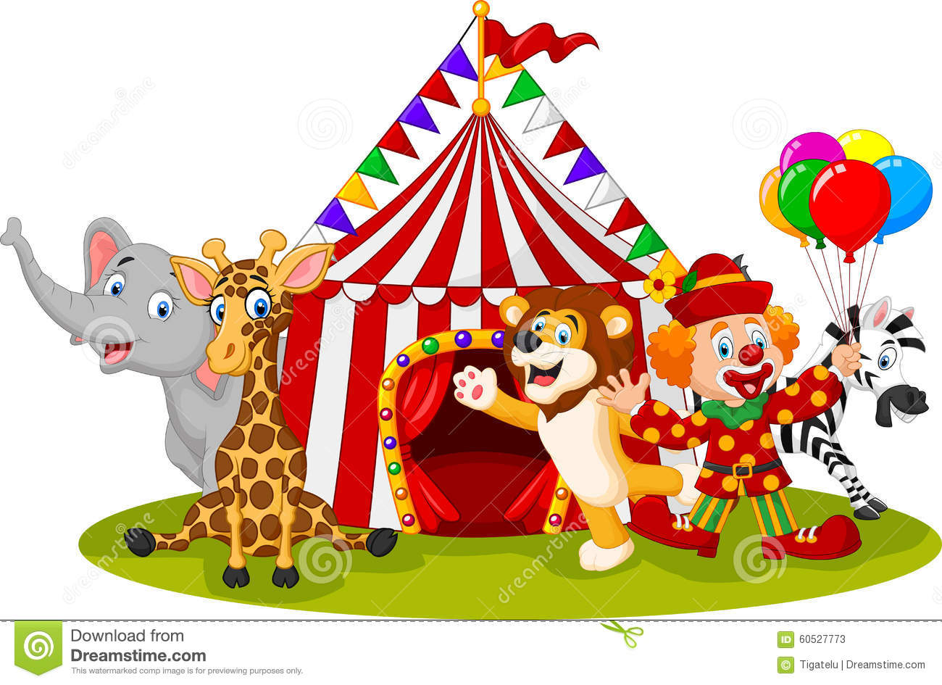
Побудуй окличні речення з поданих слів і запиши
У, настрій, мене, чудовий.
Я, цирку, у, побував (побувала).
Підручник.
Сторінка
119

Slide 14
Додаткове завдання
За одним із малюнків склади текст (3-4 речення) і запиши.
Підручник.
Сторінка
119

Slide 15
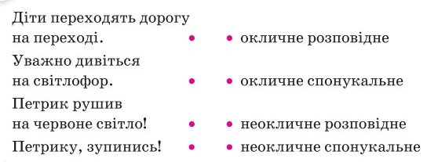
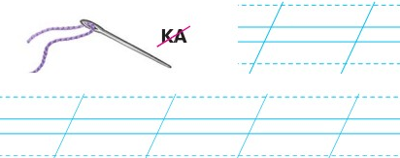
Робота в зошиті
1. Прочитай усмішку. Підкресли окличне речення.
2. Побудуй з поданих слів окличне речення і запиши.
Як гарно співають пташки в лісі!
3. Покажи стрілочками, де яке речення.
4. Розгадай ребус. Запиши слово-відгадку. Склади з ним окличне речення і запиши.
гол
Івась забив гол!
Сторінка
Ст 65

Slide 16
Підсумок. Рефлексія
Про які речення дізнались на уроці? Як вимовляються окличні речення? Що стоїть в кінці такого речення?
Прочитай з різними інтонаціями речення «Урок закінчено!»:
замріяно
з образою
Зі злістю
здивовано
з радістю

